Slide 1







CHÀO MỪNG CÁC EM ĐẾN VỚI TIẾT
TIẾNG VIỆT LỚP 1

Slide 2
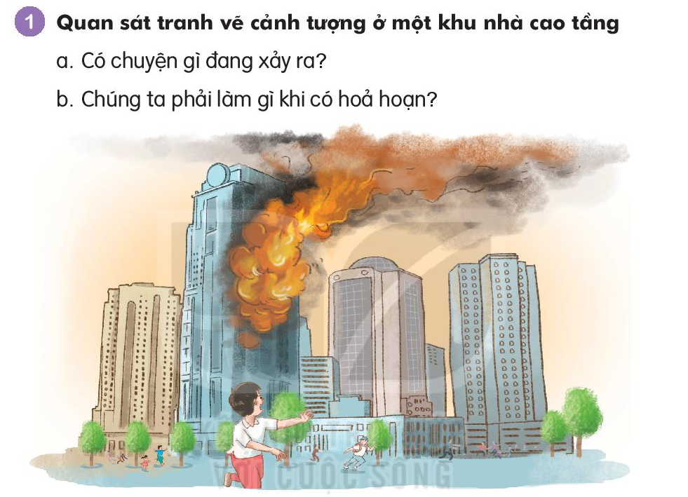

Slide 3
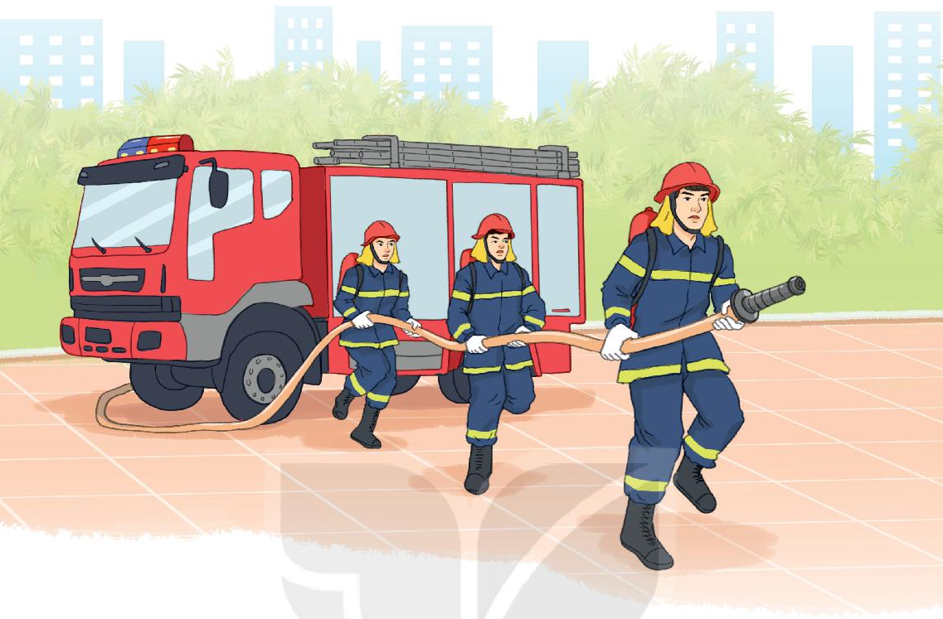

Slide 4
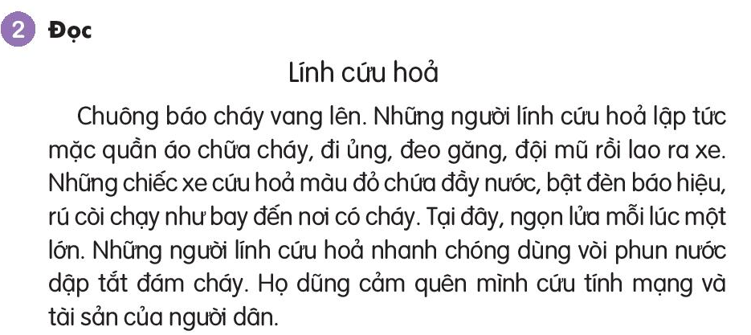
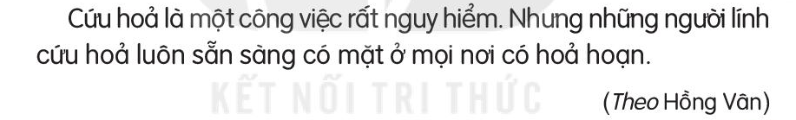

Slide 5
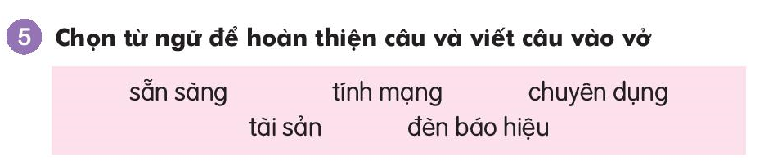
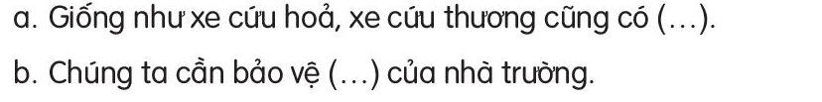
đèn báo hiệu.
tài sản của nhà trường.

Slide 6
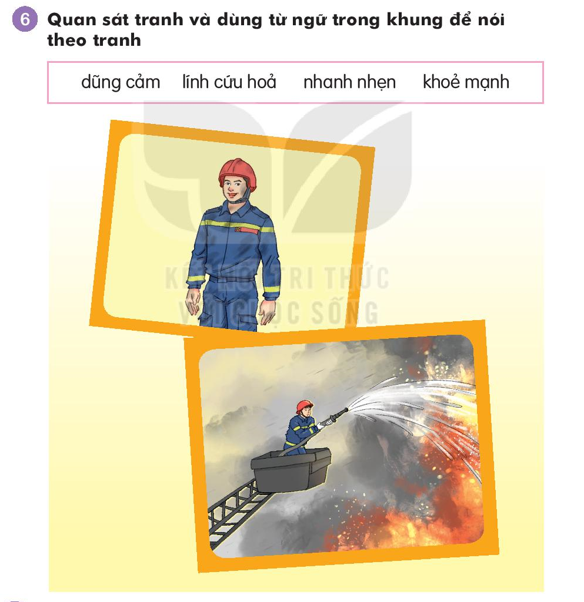

Slide 7
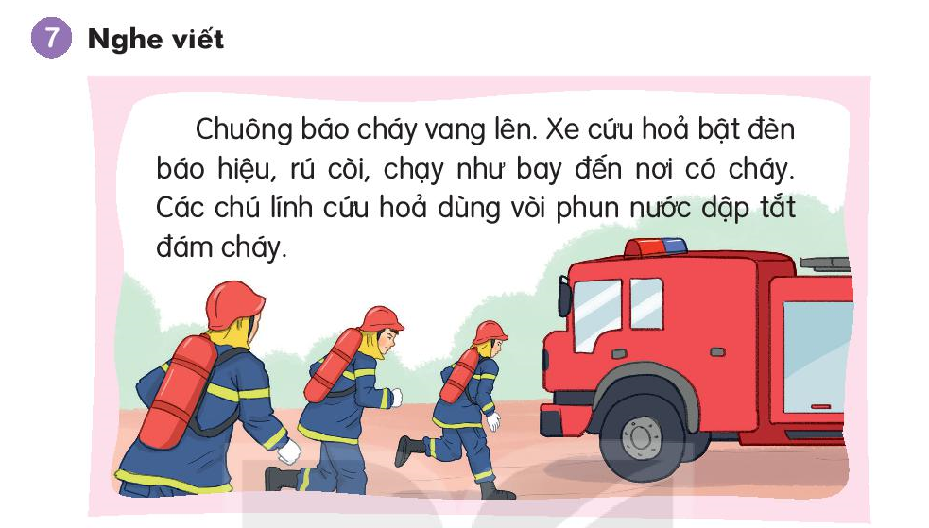

Slide 8
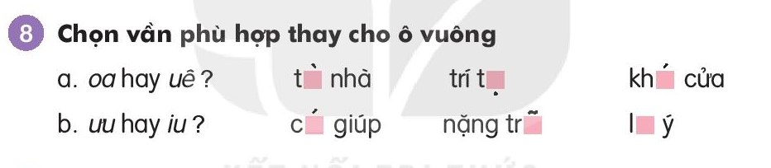

Slide 9


Slide 10





- Nhận xét tiết học
Chuẩn bị bài sau:

